Slide 1
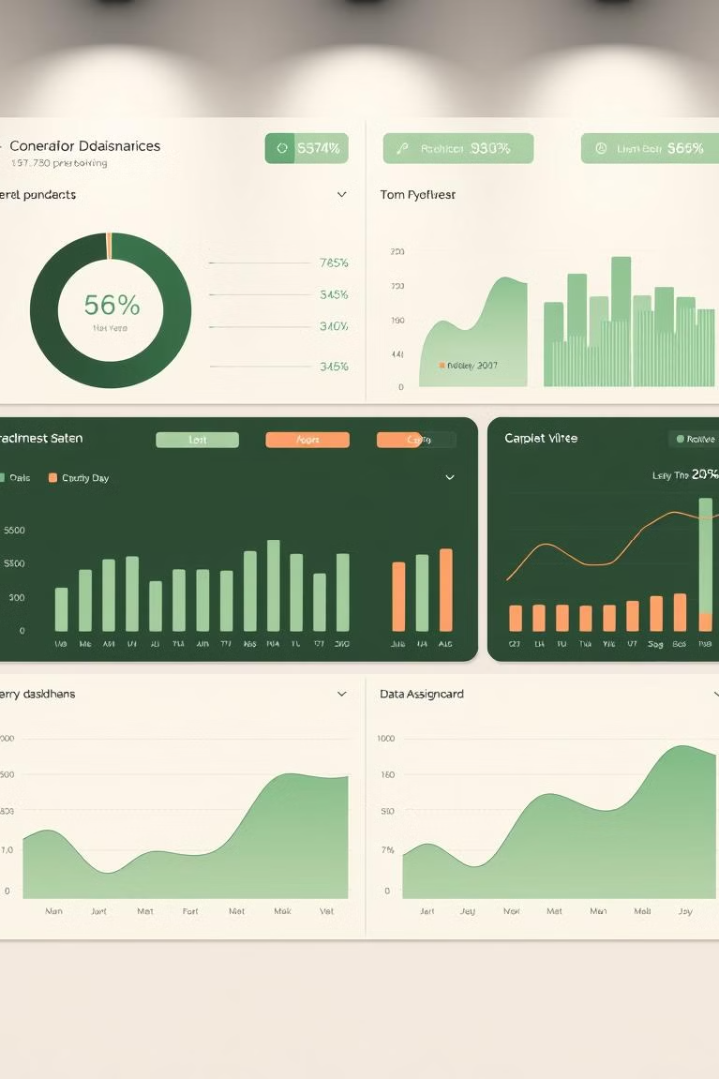
Limpieza de datos en Power BI
La limpieza de datos es un paso crucial en el proceso de análisis de datos. En esta presentación, exploraremos las técnicas y mejores prácticas para limpiar y preparar los datos en Power BI de manera eficiente y efectiva.

Slide 2
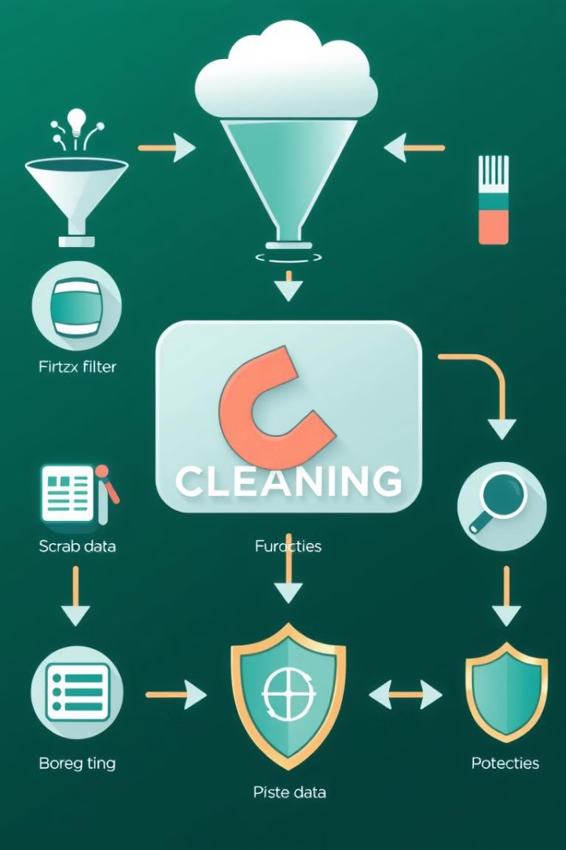
¿Qué es la limpieza de datos?
1
Identificación
2
Corrección
Detectar problemas como datos faltantes, duplicados o con formato incorrecto.
Corregir y estandarizar los datos para que sean precisos y consistentes.
3
Transformación
Convertir los datos a un formato adecuado para su análisis y visualización.

Slide 3

La importancia de la limpieza de datos
Calidad de Datos
Eficiencia
Los datos limpios y precisos son fundamentales para obtener análisis confiables.
Reduce el tiempo y esfuerzo invertido en el proceso de análisis.
Toma de Decisiones
Confianza
Permite tomar decisiones informadas basadas en datos confiables.
Genera confianza en los resultados y conclusiones del análisis.

Slide 4
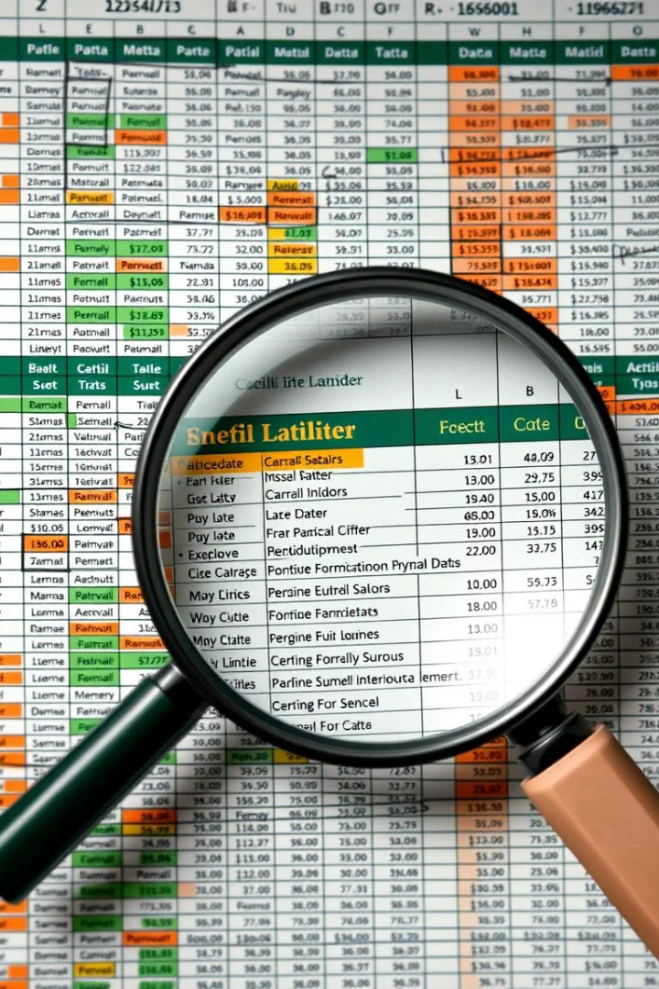
Identificación de problemas comunes en los datos
1
Datos Faltantes
Identificar y manejar los valores ausentes de manera adecuada.
2
Datos Duplicados
Detectar y eliminar registros duplicados para evitar redundancia.
3
Formato Incorrecto
Estandarizar el formato de los datos (fechas, números, etc.).

Slide 5
Técnicas de limpieza de datos en Power BI
Consultas Personalizadas
Transformaciones
Flujo de Datos
Utilizar el Editor de Consultas para aplicar transformaciones avanzadas.
Aplicar funciones de limpieza y normalización de datos integradas.
Crear flujos de datos automatizados para mantener los datos limpios.

Slide 6
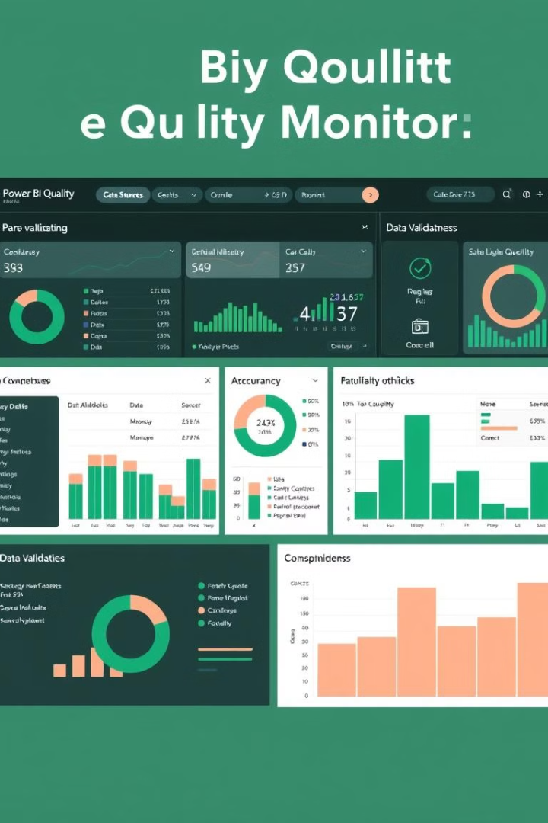



Validación y verificación de datos limpios
Pruebas de Validación
Verificar que los datos cumplen con reglas de integridad y calidad.
Análisis de Calidad
Revisar indicadores clave para asegurar que los datos estén limpios.
Monitoreo Continuo
Mantener un proceso de limpieza y validación periódico y automatizado.

Slide 7




Almacenamiento y mantenimiento de datos limpios
Almacenamiento Seguro
Guardar los datos limpios en un repositorio confiable y accesible.
Respaldos Regulares
Implementar un proceso de respaldo y recuperación de los datos.
Actualización Periódica
Mantener los datos actualizados y reflejar los cambios en el origen.

Slide 8
Mejores prácticas para una limpieza de datos efectiva
Definir Estrategia
Automatizar Procesos
Involucrar a los Usuarios
Establecer objetivos claros y un plan de acción para la limpieza de datos.
Crear flujos de trabajo automatizados para mantener los datos limpios.
Capacitar al equipo en técnicas de limpieza y validación de datos.

Slide 9

Conclusiones y próximos pasos
La limpieza de datos es fundamental para garantizar la calidad y confiabilidad de los análisis en Power BI. Aplicando las técnicas y mejores prácticas presentadas, podrás mejorar la eficiencia de tus procesos y tomar decisiones más informadas.

